Slide 1
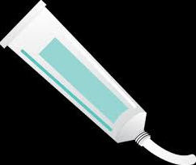
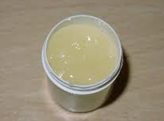
Préparations semi-solides pour application cutanée

Slide 2
PLAN DU COURS
Définitions
Types
Structure de la peau
Pénétration cutanée
Les excipients
préparation
Conditionnement
Contrôles
inconvénients

Slide 3
I-Définition
Préparations semi-solides pour application cutanée:
Préparations formulées en vue d’une libération locale ou transdermique de substances actives, ou pour leur action émolliente ou protectrice. Elles présentent un aspect homogène.
Constituées d’un excipient, simple ou composé, dans lequel sont habituellement dissous ou dispersés 1 ou plusieurs substances actives.
( ph. Eur )

Slide 4
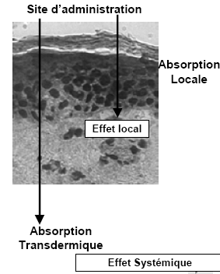
Objectifs recherchés:
Action locale, superficielle: ex anesthésique local
Action profonde: ex anti-inflammatoire
Action systémique ou générale: ex anti angor

Slide 5
II- Types
Plusieurs catégories peuvent être distinguées:
Pommades
Crèmes
Gels
Pâtes

Slide 6
Les pommades:
Préparations composées d ’un excipient monophase dans lequel peuvent être dissoutes ou dispersées des substances liquides ou solides.
Différents types de pommades:
Pommades hydrophobes
Pommades absorbant l ’eau
Pommades hydrophiles

Slide 7
Pommades hydrophobes:
Pommades qui ne peuvent absorber que de très petites quantités d ’eau.
Peu agréables sur le plan cosmétique à cause de leur toucher très gras
caractère occlusif de la base peut augmenter la pénétration
Substances pour la formulation : :
  Hydrocarbures : vaseline, huile de paraffine.
  Huiles végétales
  Cires
  Glycérides synthétique, polyalkylsiloxanes.
Notes:
Peu agréable sur le plan cosmétique a cause de leur toucher très gras.
Caractère occlusif de la base augmente la pénétration.

Slide 8
Pommades absorbant l ’eau:
Pommades capables d ’absorber des quantités appréciables d ’eau .
Leurs excipients sont ceux des pommades hydrophobes dans lesquels sont incorporés dés émulsifiants type E /H tels que:
  - Graisse de laine, Alcools de graisse de laine.
  Ester de sorbitanne.
  Alcools gras

Slide 9
Pommades hydrophiles:
Pommades constituées d’excipients miscibles à l’eau.
Cet excipient est habituellement constitué d’un mélange de macrogols (polyéthylèneglycols) liquides et solides
Notes:
Macrogoles: soluble dans l’eau
Peu occlusif
Peu pénétrant
Lavable a l’eau
Inconvénient nombreux incompatibilité

Slide 10
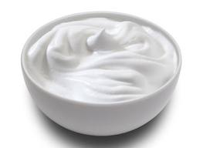
Les crèmes
Ce sont des préparations multiphasiques.
Constituées:
  - d’une phase lipophile
  - d’une phase hydrophile
  - des émulsifiants
Sur le plan cosmétique, plus agréable que les pommades hydrophobes
Nécessitent l’addition d’agents conservateurs qui peuvent être sensibilisants
Notes:
Crèmes lipophiles = phase externe c’est la phase lipophile agents émulsifiants E/H
Crèmes hydrophiles = phase externe c’est la phase aqueuse agents émulsifiants H/E
Sur le plan cosmétique, plus agréables que les crèmes hydrophobes

Slide 11
Les crèmes lipophiles
Phase externe lipophile.
Contiennent des agents émulsifiants type E/H.
Les crèmes hydrophiles
•Phase externe aqueuse
•Contiennent des agents émulsifiants H/E tels que:
  Savons de sodium ou de triéthanolamine,
  Alcools gras sulfatés,
  Polysorbates (TWEEN®)
  Des alcools gras polyoxyéthylénés.

Slide 12
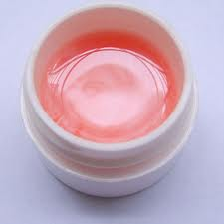
Les gels
Préparations constituées par des liquides gélifiés à l’aide d’agents gélifiants appropriés.
Hydrogels: gels hydrophiles:
les plus fréquents, lavables
Les principaux composants:
- solvants hydrophiles: eau, glycérol, propylène glycol
agents gélifiants: amidon, gomme adragante, alginates, carbomères ,
Oléogels: gels hydrophobes:
Huile grasse gélifiée par de la silice colloïdale
Notes:
Oléogels : aux huiles essentielles
Paraffine liquide additionnée de polyéthylène ou de savon d’aluminium ou de zinc

Slide 13
Les pâtes
Préparations semi-solides contenant de fortes proportions de poudres finement dispersées dans l’excipient.

Slide 14
III- PEAU, SITE D’APPLICATION
Notes:
La peau plus qu’une enveloppe protectrice c’est un organe a part entière doté de multiples fonctions (surface chez l’adulte 2 m2 poids 13%)
La peau est essentiellement constitué de 3 couches superposées:
L’épiderme ou épithélium stratifié ( il est non vascularisé) cellules pavimenteuse limité a l’ extérieur par la couche cornée et l’ intérieur par la couche basale germinatrice appelé aussi la couche génératrice c’est un tissu en renouvèlement constant. kératinisé
Le derme , formé par un tissu conjonctif ( principalement de fibre e collagène et d’elastane)et une couche fibreuse dans laquelle circule des vaisseaux capillaire et lymphatique
Enfin l’hypoderme qui sépare le derme des tissus sous jacents il est aussi appelé tissu sous cutanée, sa constitution varie selon la région du corps considéré il contiens plus au moins de panicules adipeux ( adipocytes remplis de graisse) ( minimum aux niveau des paupières , maximum cuisses et hanche chez les femmes et abdomen chez l’homme)

Slide 15
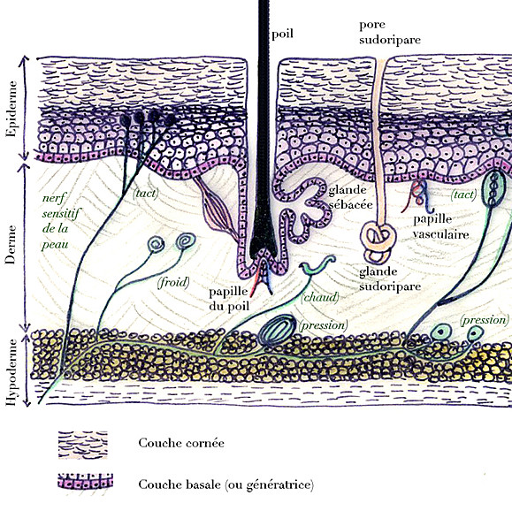
Propriétés:
Surface : 2 m²
Poids : 13 %
Epaisseur : de 0,5 a 5 mm
=> l’organe le plus étalé et le plus lourd
Fonction barrière
pH ≃ 4,5 ( peut aller jusqu’à 7)

Slide 16
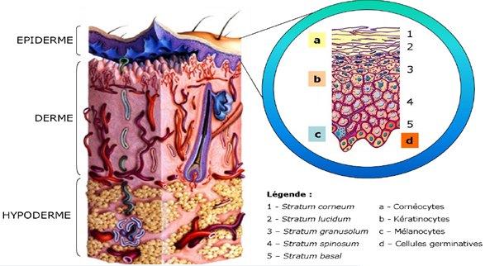
Structure
03 couches
1) L’ÉPIDERME :
limité à l’extérieur par la couche cornée et à l’intérieur par la couche basale germinative ; il a une capacité de renouvellement permanent
2) LE DERME
formé du tissu conjonctif est une couche fibreuse dans laquelle circulent les tissus capillaires
et lymphatiques.
3) L’HYPODERME
sépare le derme des
tissus sous jacents.

Slide 17
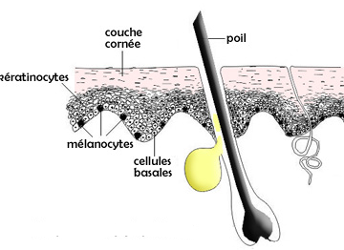
Les organes annexes :
Les glandes sudoripares :
Long tube qui s’enfonce dans l’hypoderme en s’enroulant.
Rôles:
Protection contre la chaleur
Thermorégulation.
L’appareil pilo-sébacé :
Au centre le poil est inclus dans une dépression cutanée qui constitue le follicule pileux au fond duquel il vient s’insérer.
Une gaine épithéliale entoure le poil.
Dans la gaine vient se déverser le sébum sécrété par la glande sébacée.

Slide 18
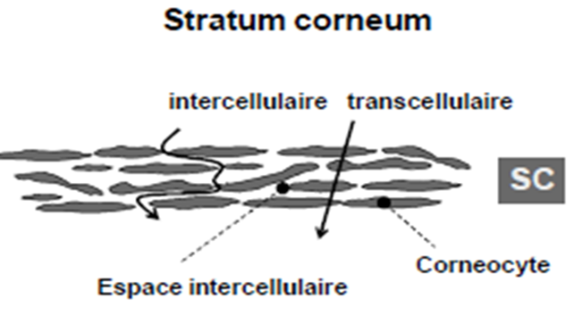
Pénétration cutanée
voies de pénétration :
Glandes sudoripares :
pénétration très faible.
Appareil pilo-sébacé:
sécrétion du sébum et acidité de la sueur favorisent la dissolution des PA.
Passage limité à cause de la faible densité des follicules sébacés
La barrière cellulo-cutanée:
Passage trans-cellulaire
Passage intercellulaire
Notes:
Glande au repos fermée
Glande travaille sueur
Lipophile pour la couche superficielle de la peau car celle-ci est grasse
Hydrophile pour les couches profondes de la peau car celles-ci sont riches en eau

Slide 19
La nature du principe actif:
  poids moléculaire,Coefficient de partage ,Ionisation (Pka),concentration dans le véhicule:
Les excipients constituant la base de la pommade
Région d’application
Le degré d’hydratation de la peau
Le flux sanguin
L’âge
La température cutanée
Le pH
Etat de la peau
Les modes d’application
Facteurs influençant la perméabilité cutanée

Slide 20
V- LES EXCIPIENTS
1- Qualités requises :
Un bon excipient doit contribuer à donner à la frustre pommade une consistance convenable qui permette un étalement facile.
Être bien toléré , pouvoir allergisant faible,
Ne pas présenter d’incompatibilités avec les autres constituants de la pommade.
Faciliter la pénétration des principes actifs .
Être stable pour permettre une bonne conservation.
être suffisamment stable pour permettre une bonne conservation
Notes:
Cependant, aucun excipient ne possède toutes ces qualités. Dans chaque cas particulier, le choix des excipients constituant la base de la pommade résultera d’un compromis en fonction de qualités considérées comme les plus importantes pour un mode de conservation et un type de traitement donnés.
Ce qu’il faut bien noter c’est qu’un excipient ne peut faire pénétrer à travers la peau n’importe quel principe actif. Il peut simplement influencer, selon sa nature, la vitesse de pénétration d’un principe actif capable de franchir la barrière cutanée. Dans chaque cas, seuls des essais sur l’animal et surtout des essais cliniques permettent le choix définitif de l’excipient.
Sans aller jusqu’à l’agrément de l’application d’un produit cosmétique, il est nécessaire, autant que faire se peut, de conférer à la formule des qualités qui s’en rapprochent.
Une liste de critères cosmétiques a été établie afin de permettre l’appréciation de ces qualités :
- aspect ;
- odeur ;
- facilité de prélèvement dans le conditionnement primaire ;
- facilité d’application sur la peau :
• étalement (viscosité, thixotropie)
• graissage
• adhésion (collage)
• présence de grumeaux
- aspect de la surface traitée :
• terne
• brillante
• irritée
- facilité de nettoyage :
• essuyage
• lavage (eau, eau savonneuse, …)
• dissolution (alcool, éther, acétone…).

Slide 21
Principaux excipients utilisés:
a) Excipients aqueux ou hydrosolubles:
EAU = Eau purifiée:
Elle est préparée soit par distillation soit à l’aide d’un échangeur d’ions soit par tout autre procédé approprié, à partir d’une eau potable.
Eau facilement contaminée par des microorganismes => agents conservateurs nécessaires dans la phase aqueuse
Notes:
Le galéniste dispose d’une variété considérable de substances susceptibles d’entrer dans la composition d’un véhicule adapté. En outre, la plupart de ces substances peuvent remplir plusieurs fonctions simultanées.

Slide 22
Glycérine:
Solvant hydrophile
Très visqueux =>
Hygroscopique
Autres:
Propylène-glycol
Alcool éthylique
Moins d’évaporation de l’eau au niveau de la peau
Emollient et humectant
Notes:
Éthanol : solubilisant, conservateur

Slide 23
b) Excipients de la phase lipophile:
Les excipients anhydres hydrophobes:
Glycérides
Graisses et huiles naturelles ou semi-synthétiques
huiles végétales (arachide, amande douce, olive, ricin)
graisses végétales (beurre de cacao…)
Glycérides hémi-synthétiques
graisses animales (axonge)
Propriétés
Bonne tolérance
Miscible au sébum =>Peuvent faciliter la pénétration des PA
Pas très stable (rancissement) => stabilisation par antioxydant

Slide 24
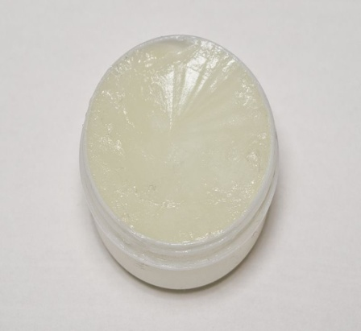
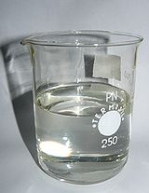
Hydrocarbures:
Inertie chimique=> grande stabilité
Importante hydrophobie.
5 monographies à la ph Eur:
  La vaseline jaune : pratiquement non utilisée
  La vaseline blanche: le plus utilisé (80% des formules des pommades dermique).
  La paraffine solide : utilisée surtout pour augmenter la consistance des pommades
  La paraffine liquide
  La paraffine liquide légère
Notes:
Hydrocarbures: chimiquement inerte et tres stables
80% des pommades vasline blanche
Paraffine solide ou liquide ( modification de la consistance)

Slide 25
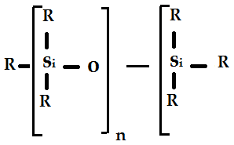
Les huiles de silicones:
Hydrophobie très marquée
Grande inertie chimiques
Bonne tolérance cutanée
Emploi : très réduit surtout dans les formules protectrices
R : méthyle,
éthyle,
phényle…

Slide 26
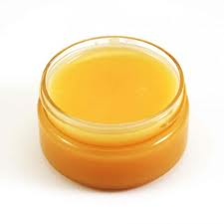
Les excipients anhydres hydrophiles:
Cire d’abeille blanche:
Solide blanc mat
Insoluble dans l’eau
Utilisée dans les pommade pour augmenter la consistance.
Cérat: pommade contenant une forte proportion de cire.
Lanoline:
présentée sous différentes formes:
Lanoline anhydre ( graisse de laine):
Lanoline hydratée:
Incorporer à chaud 25g d’eau à 75 g de lanoline.
Dérivés de la lanoline : lanoline hydrogénée, lanoline liquide.
Utilisée surtout pour son pouvoir pénétrant et émollient.
Inconvénients: Sensibilité à l’oxydation , pouvoir allergisant.

Slide 27
Les excipients anhydres hydrosolubles
Macrogols ou PEG:
Excipients hydrophile très solubles dans l’eau
Consistance varie en fonction du PM:
< 600 : liquide
> 1000 : solides
Mélange des 2 permet d’obtenir la consistance désirée.
Ils sont non occlusifs, peu pénétrant et lavable à l’eau.
Possède nombreuses incompatibilités: iode, pénicilline, parabènes…
HOCH₂-(CH₂-O-CH₂)_{n}-CH₂OH

Slide 28
VI- préparation :
étapes:
Pesée des matières premières
Tamisage des poudres
Chauffage de l’excipient.
Introduction des principes actifs : selon la solubilité du PA, il s’agira d’une dissolution ou d’une dispersion.
Mélange et refroidissement :

Slide 29
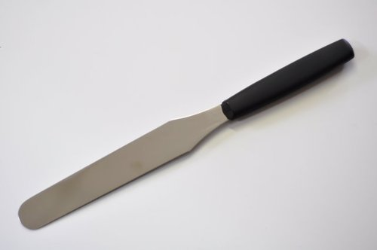
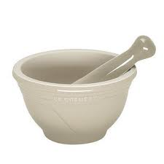
Matériel:
À l’officine
- Mortier
- Pilon
- Spatule
Mode opératoire:
Toujours travailler au fond du mortier
La masse à pommade ne doit pas dépasser la moitié de la hauteur du mortier.

Slide 30
Mélange par trituration:
Mélange par fusion:
pour que le malaxage soit plus facile,
pour pouvoir y dissoudre plus facilement les principes solubles,
pour améliorer le mélangeage d’excipients de points de fusion très écartés,
Dans tous les cas, on malaxe jusqu’à complet refroidissement du mélange sinon on risque une séparation des constituants.

Slide 31
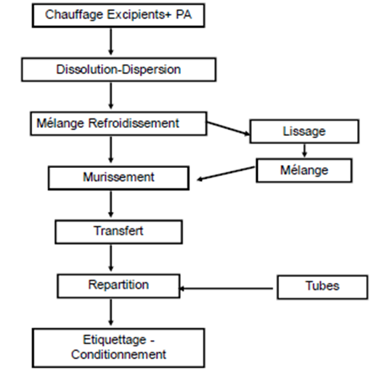
Dans l’industrie:
Fondoir :
Cuve a double parois
En acier inoxydable
Mélangeur malaxeur
Broyeur colloïdale ou à 3 cylindres ou lisseuse

Slide 32
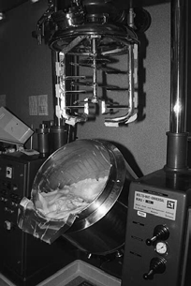
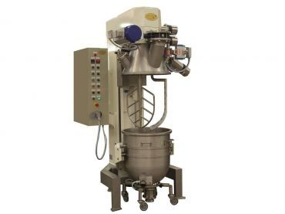
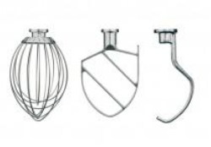
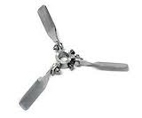
les mélangeurs malaxeurs à mouvement planétaire et racloir, munis d’un jeu de fouets de formes diverses
En dehors des mélangeurs malaxeurs, on utilise aussi des mélangeurs à hélices, des agitateurs à turbines…
Notes:
Les appareils les plus couramment utilisés sont surtout
Il faut dans la mesure du possible éviter l’inclusion de bulles d’air dans la masse. Pour cela, on doit plonger le fouet ou crochet à une profondeur suffisante dans la masse et régler convenablement la vitesse mais le mieux est d’effectuer le malaxage sous vide.
L’enceinte de ces mélangeurs doit être munie d’une double enveloppe dans laquelle on fait circuler un fluide chaud pendant le mélange puis ensuite un fluide froid pour assurer un refroidissement suffisamment rapide. Il est de la plus grande importance de pouvoir régler avec précision la température pendant toute la durée de la fabrication.

Slide 33
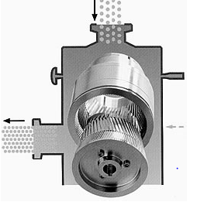
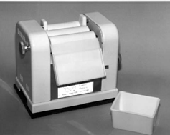
Pour les crèmes , on a recours soit à l’homogénéisateur à filière, soit au broyeur colloïdal.
Pour les pommades contenant des poudres, on peut utiliser soit le broyeur colloïdal, soit le broyeur à trois cylindres ou lisseuse.
Notes:
Ces différents mélangeurs suffisent dans la plupart des cas, mais il faut parfois parfaire l’homogénéité.

Slide 34
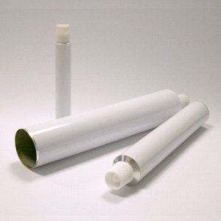
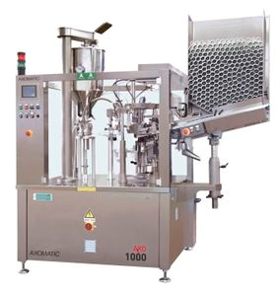
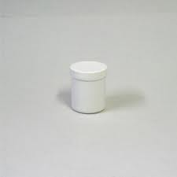
VII- Conditionnement:
les pommades peuvent être conditionnées:
En pots
En tubes :
  Alu nu ou vernis
  Matières plastiques
Étiquetage
Remplisseuse de produits semi-solides

Slide 35
VIII- Contrôles:
Caractères organoleptiques
Homogénéité
Consistance
pH
Essais microbiologiques.

Slide 36
Caractères organoleptiques :
Caractères visuels : aspect, consistance, homogénéité d’aspect.
Caractères olfactifs : odeur.
Caractères tactiles : sensation au toucher

Slide 37
Homogénéité :
Toute pommade résulte d’une opération de mélange dont l’efficacité doit être vérifiée:
Le dosage du principe actif
Taille des particules
Notes:
Macroscopiquement, on vérifie l’homogénéité d’une pommade par étalement en couche mince sur une surface plane à l’aide d’une spatule. Cet essai est complété par un examen au microscope qui permet de bien contrôler la dispersion des poudres ou des gouttelettes de liquides dans une émulsion. Lorsque la taille des particules des composants incorporés a une influence sur l’activité thérapeutique, elle doit être contrôlée.

Slide 38
Détermination de la consistance
Les essais envisageables :
- Viscosité :
- Dureté :
- Force d’extrusion
- Capacité d’étalement
- Pouvoir d’adhésion

Slide 39
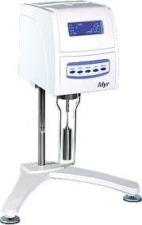
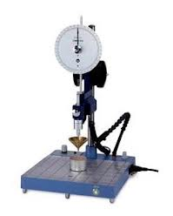
viscosité :
viscosimètres à écoulement,
à mobile tournant, etc.
Dureté :
Pénétromètre: mesure l’enfoncement
d’un mobile dans le produit dans des
conditions bien déterminées.

Slide 40
- Force d’extrusion :
mesure de la force nécessaire pour expulser une quantité déterminée de pommade à partir d’un tube ;
- Capacité d’étalement :
mesure de la surface d’étalement sous l’action d’une force déterminée ;
- Pouvoir d’adhésion :
mesure du temps nécessaire pour séparer deux surfaces solides enduites de pommade à l’aide d’un poids donné.

Slide 41
pH :
Le pH d’une pommade est intéressant à connaître car il peut avoir des influences sur:
la stabilité des principes actifs,
la compatibilité avec les excipients,
l’activité des conservateurs,
le pH de la peau qu’il peut modifier.
Notes:
Dans de nombreux cas, le fait de ramener le pH cutané à la normale à l’aide d’une pommade ou d’une solution acide, constitue une excellente thérapeutique. D’une façon générale, on peut dire qu’une pommade doit maintenir autant que possible la surface de la peau à son pH normal.
Le pH d’une pommade est intéressant à connaître car il peut avoir des influences sur la stabilité des principes actifs, sur la compatibilité avec les excipients, sur l’activité des conservateurs et surtout sur le pH de la peau qu’il peut modifier.
Dans de nombreux cas, le fait de ramener le pH cutané à la normale à l’aide d’une pommade ou d’une solution acide, constitue une excellente thérapeutique. D’une façon générale, on peut dire qu’une pommade doit maintenir autant que possible la surface de la peau à son pH normal.

Slide 42
Essais de propretés et de stérilité :
Pour les pommades aqueuses non stériles, la qualité microbiologique des fabrications et l’efficacité des conservateurs antimicrobiens doivent être vérifiées.
Si la pommade est destinée à être appliquée sur des plaies ouvertes ou sur une peau gravement atteinte, il y a intérêt à ce qu’elle soit stérile. La Pharmacopée exige que l’essai de stérilité soit réalisé lorsque l’étiquette porte la mention « stérile ».
Notes:
Dans le cas des pommades aqueuses non stériles, la qualité microbiologique des fabrications et l’efficacité des conservateurs antimicrobiens doit être vérifiée.

Slide 43
IX- Inconvénients des pommades:
Il existe certains inconvénients à l’utilisation des pommades car leurs effets systémiques ne sont ni reproductibles ni quantifiables pour plusieurs raisons :
la zone, la surface et l’épaisseur d’application sont variables ;
l’intensité de la friction change d’une application à une autre ;
le frottement des habits peut enlever une partie plus ou moins importante du produit ;
le véhicule est instable ;
ces formes ne peuvent contrôler le taux de libération du principe actif.

Slide 44
Merci de votre attention

